Slide 1
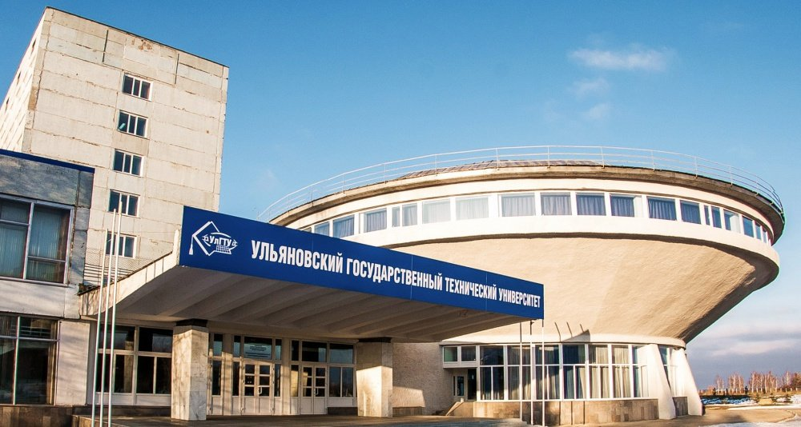
УЛЬЯНОВСКИЙ ГОСУДАРСТВЕННЫЙ ТЕХНИЧЕСКИЙ УНИВЕРСИТЕТ – ПРОСТРАНСТВО ВОЗМОЖНОСТЕЙ

Slide 2
9 ФАКУЛЬТЕТОВ
3 ИНСТИТУТА
2 КОЛЛЕДЖА
90
договоров о сотрудничестве
с ведущими предприятиями
БОЛЕЕ
8000
студентов
по всем формам обучения
724
бюджетных места
НАПРАВЛЕНИЙ
ПОДГОТОВКИ
по программам:
18 БАЗОВЫХ КАФЕДР
327 ПРЕПОДАВАТЕЛЕЙ
178 ДОЦЕНТОВ
28 ПРОФЕССОРОВ
207 КАНДИДАТОВ НАУК
48 ДОКТОРОВ НАУК
3 СПЕЦИАЛИТЕТ
34 БАКАЛАВРИАТ
28 МАГИСТРАТУРА
13 АСПИРАНТУРА

Slide 3
УлГТУ – ПАРТНЕР КОМПАНИЙ РЕГИОНА

Slide 4
ТРУДОУСТРОЙСТВО ВЫПУСКНИКОВ УлГТУ
90% выпускников УлГТУ трудоустраиваются в первый год
после окончания вуза
91% выпускников УлГТУ
работают по специальности
после окончания вуза

Slide 5
ФОРМЫ И ПРОДОЛЖИТЕЛЬНОСТЬ ОБУЧЕНИЯ:
ФОРМЫ ОБУЧЕНИЯ
СРОК ОБУЧЕНИЯ
ОСНОВАНИЕ ОБУЧЕНИЯ
Программа БАКАЛАВРИАТА
Программа СПЕЦИАЛИТЕТА
ОЧНАЯ
4 года
5 – 5,5 лет
Бюджетная,
коммерческая основа
Коммерческая основа
ЗАОЧНАЯ
5 лет
6 лет
ОЧНО-
ЗАОЧНАЯ
Коммерческая
основа
5 лет
-

Slide 6
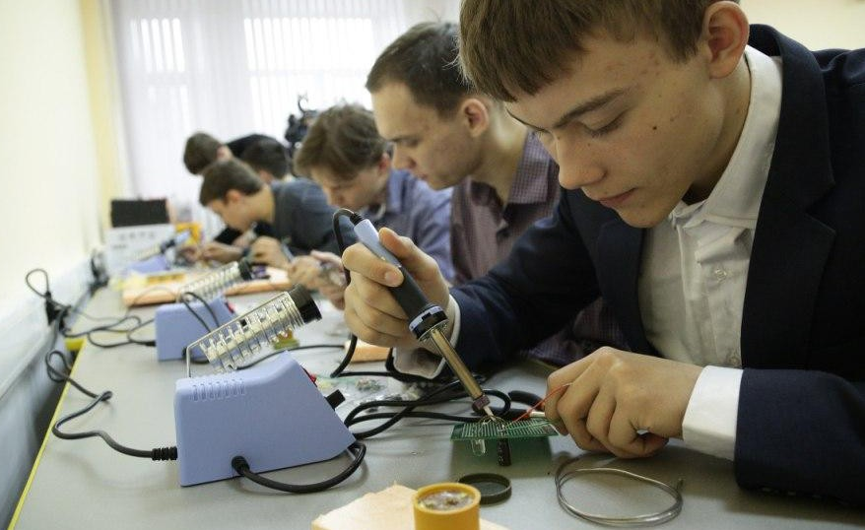
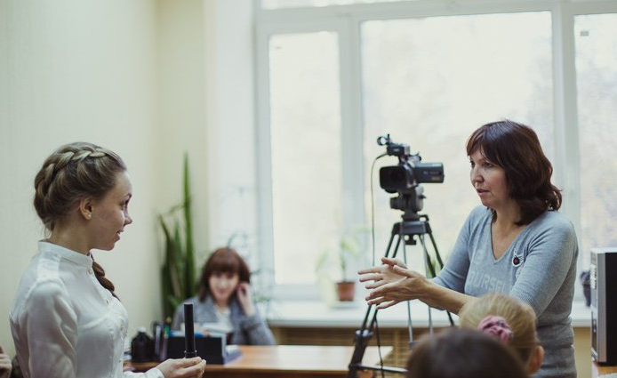
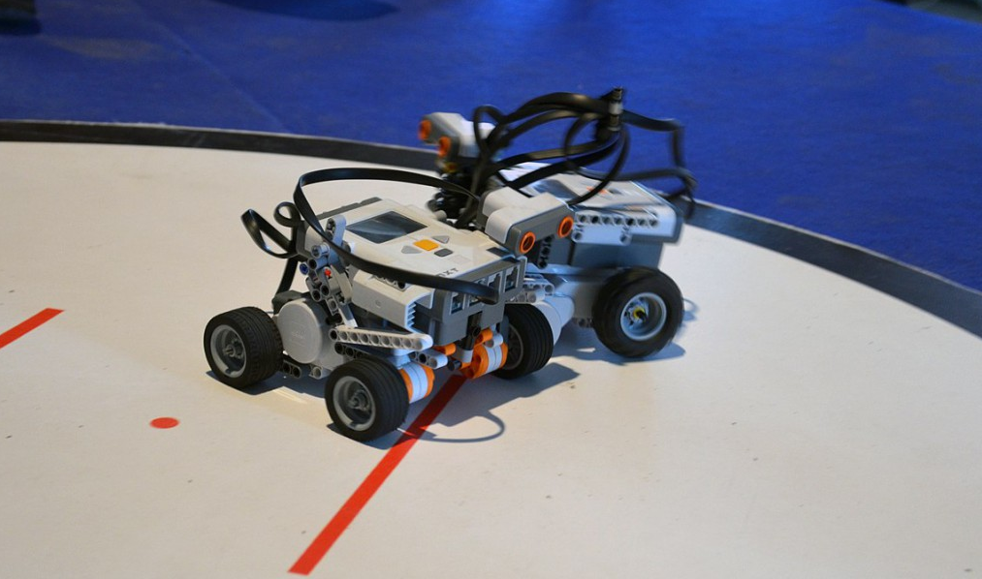
6-11 КЛАСС: ДЕТСКО-ЮНОШЕСКАЯ ИНЖЕНЕРНАЯ АКАДЕМИЯ:
Школа энергетика
Школа моделирования и дизайна машин
Компьютерная школа
Архитектурная школа
Центр "АРХдизайн"
Школа радиотехника
Школа молодого предпринимателя
Школа медиакоммуникаций и PR
Лаборатория менеджмента и инноваций
Школа современного лидера
Детско-юношеский центр
профориентации на базе ИАТУ:
Авиастроение
Программирование
Роботехника
Медиа-дизайн
Интеллектуальные системы
Геймдизайн
Занятия в Детско-юношеской академии по направлениям: радиотехника, PR и журналистика, компьютерная школа

Slide 7
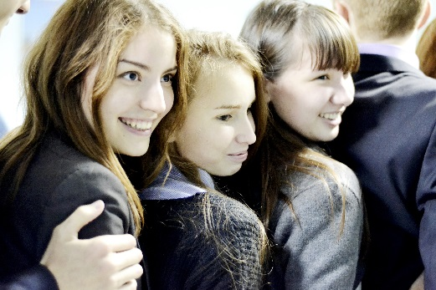
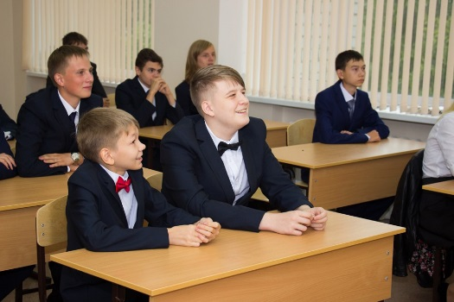
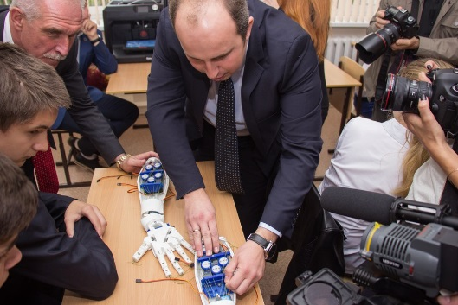
10-11 КЛАСС: IT-ЛИЦЕЙ ПРИ УЛГТУ
Подготовка по технологическому и социально-экономическому профилю в 10-11 классах
Наставничество ведущих IT-компаний региона
Работа в робототехнической лаборатории УлГТУ
Участие в конкурсах и олимпиадах различного уровня, победа в которых дает право на получение дополнительных баллов к результатам ЕГЭ при поступлении в вуз
Бесплатное обучение
Возможности лицеистов в УлГТУ

Slide 8
КАК ПОСТУПИТЬ В IT-ЛИЦЕЙ ПРИ УЛГТУ?
Оставить заявку на поступление
(с декабря 2019 г.)
Пройти собеседование (июнь-август 2020 г.)
Подать документы для зачисления (июнь-август 2020 г.)
1
2
3

Slide 9
ЦЕНТР ДОВУЗОВСКОЙ ПОДГОТОВКИ УлГТУ
Приглашаем на подготовительные курсы
Учащихся 10-11 классов, выпускников СШ и организаций СПО для подготовки к ЕГЭ по предметам:
Физика
Математика
Информатика
Русский язык
Обществознание
Стоимость годового обучения по одному предмету (30 занятий) 9000 рублей.
Учащихся 9 классов для подготовки к поступлению в IT-лицей по предметам:
Физика
Математика
Информатика
По результатом обучения девятиклассники могут быть рекомендованы к внеконкурсному зачислению в IT-лицей!
Стоимость годового обучения по одному предмету (20 занятий) 5000 рублей.

Slide 10
ЦЕНТР ДОВУЗОВСКОЙ ПОДГОТОВКИ УлГТУ
Приглашаем на профориентационное тестирование учащихся 8-11 классов.
Тестирование позволяет оценить интересы, личностные качества, способности подростка и включает три блока:
диагностика сферы интересов
оценка уровня развития различных способностей
выявление личностных особенностей
Стоимость прохождения тестирования 400 рублей.
По вопросам записи на подготовительные курсы или профориентационное тестирование обращаться по тел.:
(8422)77-88-90, 43-02-03.

Slide 11
ВСЕРОССИЙСКИЕ ОЛИМПИАДЫ
Многопрофильная инженерная
Олимпиада «Звезда»
«Технологическое
предпринимательство»
Русский язык
Обществознание
Экономика
Естественные науки
Техника и технологии
Новые технологии
Прикладные биотехнологии
Авиатехнологии
Информационные технологии
Ресурсосберегающие технологии
Участник получает:
Дополнительные 5 баллов для победителей и призёров при поступлении в УлГТУ
Возможность познакомиться с УлГТУ
Опыт решения прикладных задач

Slide 12
КОЛЛЕДЖ ЭКОНОМИКИ И ИНФОРМАТИКИ
ЭКОНОМИЧЕСКИЕ СПЕЦИАЛЬНОСТИ:
Экономика и бухгалтерский учет (по отраслям)
Коммерция (по отраслям)
Банковское дело
ТЕХНИЧЕСКИЕ СПЕЦИАЛЬНОСТИ:
Строительство и эксплуатация зданий и сооружений
Техническое обслуживание и ремонт радиоэлектронной техники
Программирование в компьютерных системах
Техническая эксплуатация и обслуживание электрического и электромеханического оборудования
Сооружение и эксплуатация газонефтепроводов и газонефтехранилищ

Slide 13
ПРЕИМУЩЕСТВА ОБУЧЕНИЯ В УЛГТУ
Гарантированное трудоустройство
БОЛЬШОЕ КОЛИЧЕСТВО БЮДЖЕТНЫХ МЕСТ
Возможность параллельного обучения
ШИРОКАЯ БАЗА МЕСТ
ПРОХОЖДЕНИЯ ПРАКТИКИ
ВЫСОКИЕ СТИПЕНДИИ
ПРЕСТИЖНОСТЬ ОБРАЗОВАНИЯ В УЛГТУ
Современные лаборатории и научные центры
СОЧЕТАНИЕ ТРАДИЦИЙ И НОВАТОРСТВА
Возможность получения двух дипломов (УлГТУ и зарубежного вуза)

Slide 14
КОНТАКТНЫЕ ДАННЫЕ:
Узнать больше о поступлении, факультетах и направлениях УлГТУ
Записаться в Детско-юношескую академию УлГТУ
Поступить в IT-лицей при УлГТУ
Департамент
Довузовского образования УлГТУ
г.Ульяновск, ул. Северный Венец, д.32
778-233
ulstu.ru vk.com/udo_ulstu

Slide 15
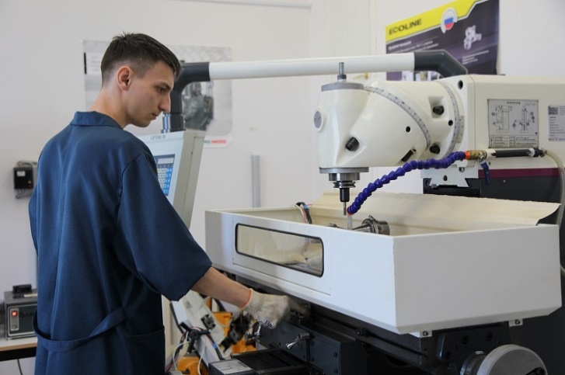
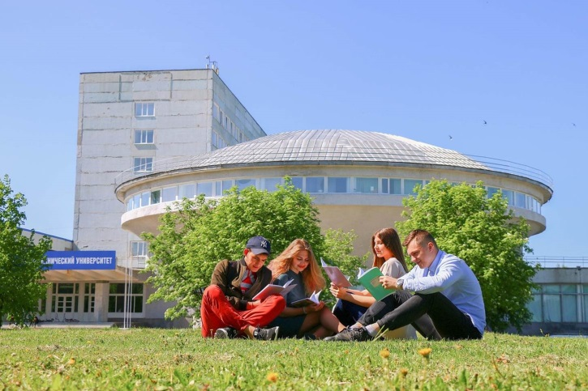
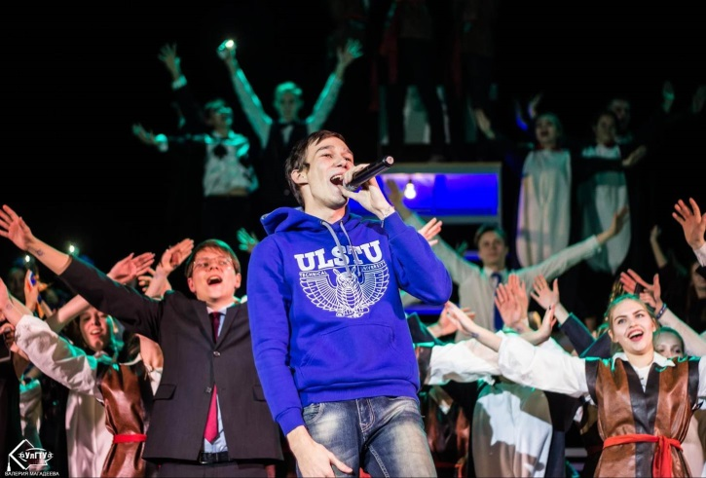
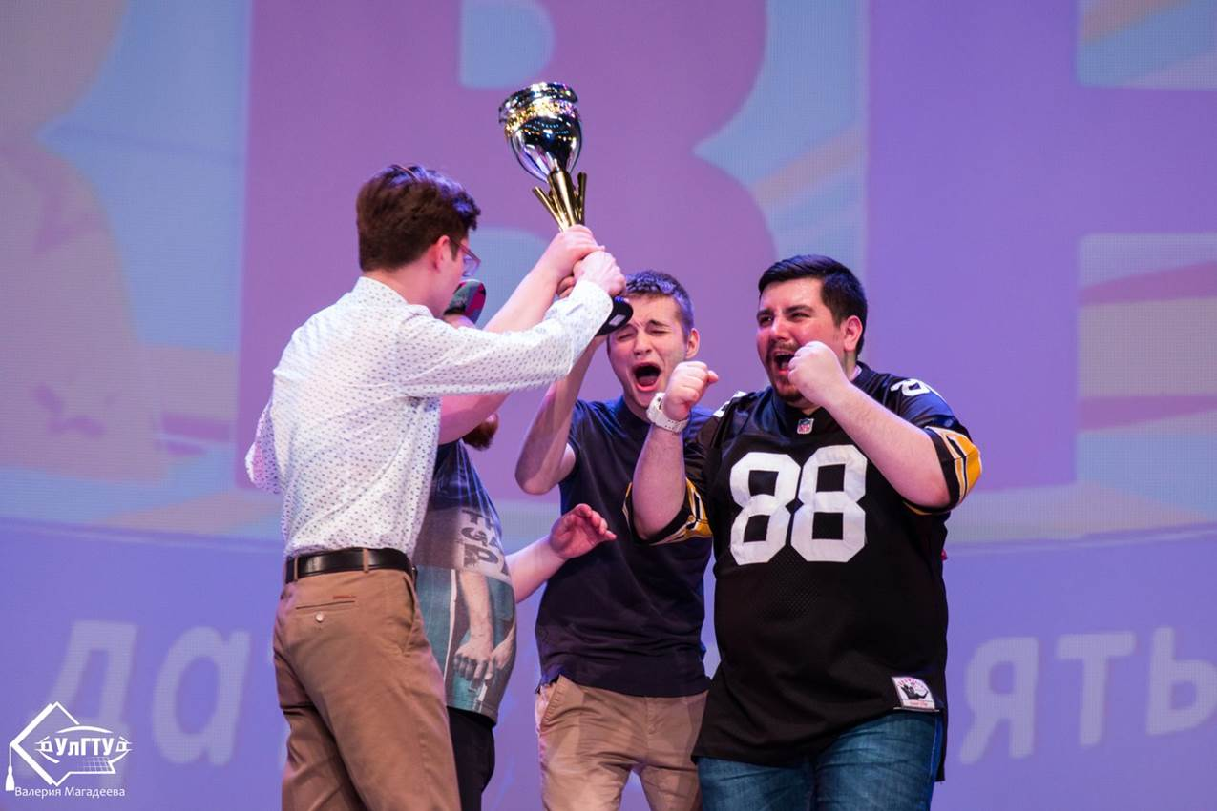
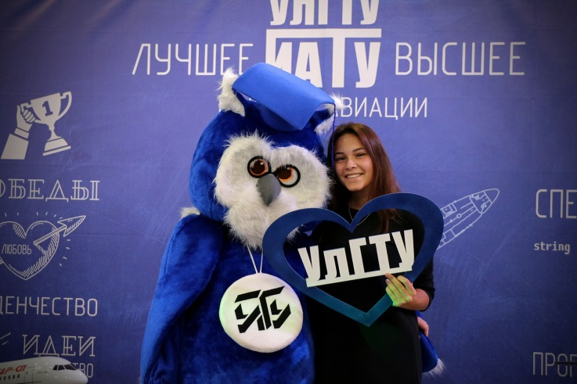
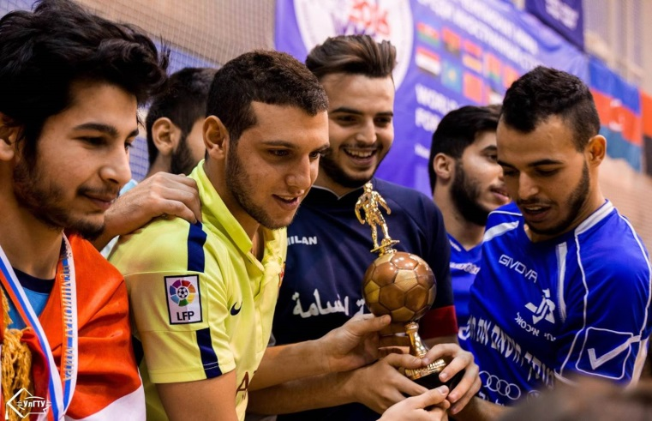
ПОСТУПАЙ ПРАВИЛЬНО – ПОСТУПАЙ В ПОЛИТЕХ!

